Slide 1
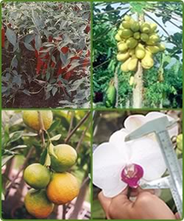
PLASMA NUTFAH
Oleh:
Dr. Ir. Eddy Triharyanto, MP

Slide 2
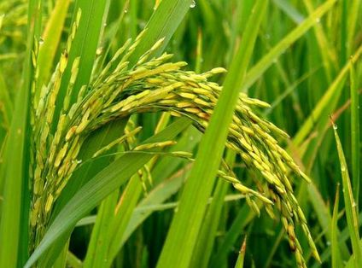
Definisi
substansi yang ada dalam tiap makhluk hidup sebagai pembawa sifat keturunan yang dapat berupa organ utuh atau bagian dari tumbuhan atau hewan serta mikroorganisme

Slide 3
Peran penting
kekayaan alam yang sangat berharga bagi kemajuan ilmu pengetahuan dan teknologi
Mendukung pembangunan nasional
plasma nutfah ini dapat dimanfaatkan dan dikembangkan atau ditarik untuk menciptakan jenis unggul atau kultivar baru

Slide 4
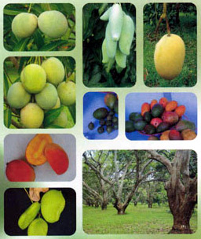
Macam Plasma Nutfah
Plasma Nutfah Liar
Memiliki nilai ekonomi tp belum dimanfaatkan dan dibudidayakan
Sudah dimanfaatkan tp belum dibudidayakan
Tidak dimanfaatkan, tp setelah melalui hibridisasi kumudian dimanfaatkan
Plasma Nutfah Primitif →kultivar yang pembudidayaannya masih sederhana, belum mengalami pemuliaan. Daya adaptasi tinggi.

Slide 5
Plasmanutfah pembawa sumber sifat yang khusus → seperti than serangan hama penyakit, peka terhadap pemupukan, dll
Varietas unggul → diciptakan dengan merakit sifat2 yang baik dari beberapa sumber plasma nutfah. Tidak dapat bertahan lama karena kehomogenan sifat gen.

Slide 6
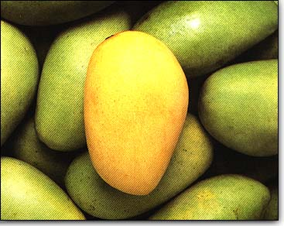
Arti Penting
Plasma nutfah adalah sumber daya alam keempat di samping sumber daya air, tanah, dan udara yang sangat penting untuk dilestarikan. Tapi sekarang mulai berkurang (erosi genetika) → timbul kelangkaan.

Slide 7
5 Macam Kategori Mengetahui Tingkat Kelangkaan Jenis Plasma Nutfah:
Extinct (punah) : varietas tumbuhan telah musnah dari permukaan bumi.
Endangeret (genting) : jenis yang sudah terancam kepunahan dan tidak akan dapat bertahan tanpa perlindungan. Contoh : Rafflesia arnoldii dan purwoceng (Pimpinella pruatjan).
Vulnerable (rawan): tidak segera terancam kepunahan tetapi terdapat dalam jumlah yang sedikit dan eksploitasinya terus berjalan sehingga perlu dilindungi contohnya: cendana (Satalum album) kayubesi (Eusideroxylon ewageri) dan ki koneng (Arcangelisis flava).

Slide 8
....lanjutan
Rare (jarang): sebutan untuk daerah penyebarannya luas tapi tidak sering dijumpai, serta mengalami erosi yang berat. Contohnya : sawo kecik (Munilkara kauki), kedawung (Parkia roxburghii) dan pulai pandak (Rauvolfia serpentina).
Indeterminate (terkikis): sebutan untuk jenis yang jelas mengalami proses pelangkaan tetapi informasi keadaan sebenarnya belum mencukupi, sebagian besar jenis-jenis plasma nutfah nabati yang langka termasuk katagori ini.

Slide 9
Tabel 1. Daftar kekayaan spesies tanaman dan hewan yang terdapat di Indonesia

Slide 10
Tabel 2. Koleksi plasma nutfah tanaman di beberapa IARC1)

Slide 11
Metode Pelestarian Plasma Nutfah
Pelestarian in situ
Dilakukan dengan melestarikan plasma nutfah di dalam ekosistem aslinya
Masalah yang timbul:
Faktor adaptasi terhadap daerah dan iklim yang baru.
Faktor hama dan penyakit.
Ukuran perawakan dan daur hidupnya.
Pelestarian secara in situ dilaksanakan dalam hutan, semak, savana, stepa atau biota yang lain

Slide 12
.........lanjutan
Pelestarian ex situ
dilakukan dengan mengeluarkan plasma nutfah ekosistemnya dan cara ini akan dapat dianggap berhasil baik dan murah
Bentuk dalam pelestarian secara ex situ:
Koleksi tumbuhan hidup
Bentuk penyimpanan biji
Bentuk penyimpanan tepung sari
Bentuk penyimpanan persediaan meristem dan jaringan

Slide 13
Keuntungan Bentuk penyimpanan persediaan meristem dan jaringan
Ruang yang diperlukan relatif sempit.
Pemeliharaan murah dan sederhana.
Tidak ada erodi genetika.
Potensi perbanyakan tinggi.
Yang bebas dari pathogen dapat dipelihara dan diperbanyak.

Slide 14
Kekurangan Bentuk penyimpanan persediaan meristem dan jaringan
Tidak semua jenis dapat dilakukan dengan cara ini.
Regenerasi tumbuhan dari jaringan tidak selalu berhasil.
Potensi perkembangan bentuk dapat hilang pada jangka penyimpanan tertentu.

Slide 15
Permasalahan-Permasalahan Dalam Strategi Pelestarian
Masalah keuangan.
Hama dan penyakit.
Kemungkinan akan kehilangan kesempurnaan genetik.
Daur peremajaan.
Keterbatasan tenaga dan teknik.

Slide 16
Bank Plasma Nutfah
sebuah sarana dan tempat penyimpanan serta pelestarian berbagai materi genetik yang bermanfaat untuk kegiatan pemuliaan tanaman.
untuk mengumpulkan sumber-sumber genetik yang dapat diimplementasikan guna mengumpulkan sifat-sifat unggul yang diiinginkan.

Slide 17
Beberapa daftar bank plasma nutfah yang ada di dunia diantaranya:
IRRI (the International Rice Research Institue) → Padi
IPC (The International potato center) → Kentang
PIS (Plant Introduction Station) → Kacang Tanah
CIMMYT (Centro Internacional de Mejoramiento de Maize y Trigo- the international maize and wheat improvement enter)→ Jagung dan Gandum
IITA (International Institute of Tropical Agriculture) → Tanaman Hortikultura
INTSOI (International Soybean Institute)→ Kedelai
AVRDC (Asian Vegetable Research and Development Center)→ untuk tanaman sayuran termasuk kedelai
ICRISAT (International crops research Institute for the semi-arid tropics)→ tanaman kacang tanah, sorghum, dan pearl millet
CIAT (Centro Internacional de Agricolas Tropical – the iinternational center of tropical agriculture)→ tanaman ketela pohon dan dry-bean (Phaseolus vulgaris)

Slide 18
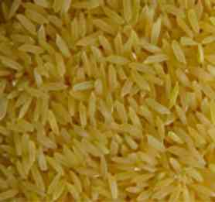
Komisi Nasional Sumber Daya Genetik (KNSDG)
Berada di bawah Badan Penelitian dan Pengembangan Pertanian - Departemen Pertanian
Sebagai badan koordinatif, komisi ini menyusun kebijakan dan pengarahan kegiatan yang berkaitan dengan plasma nutfah yang dilaksanakan oleh lembaga pelaksana (peneliti, pendidik, dan lain-lain)
Kegiatan yang dikoordinasi ini meliputi usaha pelestarian, kelembagaan, penelitian, pemanfaatan, pendidikan, dan pertukaran plasma nutfah

Slide 19
Sasaran Kegiatan :
Penyusunan dan perumusan rencana penelitian dalam pemanfaatan dan pelestarian plasma nutfah tanaman, hewan, dan ikan, dalam upaya menciptakan benih/bibit unggul.
Pengembangan dan kelembagaan SDM, sarana, dan prasarana yang berkaitan dengan pemanfaatan dan pelestarian plasma nutfah.
Pemanfaatan sumberdaya dalam rangka memanfaatkan dan melestarikan plasma nutfah melalui penggalangan kerjasama (networking), serta pengelolaan dan pemanfaatan data.
Penggunaan sumberdaya penelitian dalam pembentukan benih/bibit unggul dengan menggunakan plasma nutfah secara benar dan lestari.
Memahami keadaan lingkungan strategis pada tingkat nasional, regional, maupun global.

Slide 20
Kebun Plasma Nutfah
salah satu bentuk pelestarian ex-situ yang bermanfaat untuk melestarikan tanaman langka, memelihara keanekaragaman tumbuhan, menemukan varietas-varietas tanaman baru dan sebagai bahan penelitian di bidang botani

Slide 21
Kebun Plasma Nutfah di Indonesia
Kebun plasma nutfah pisang
Kebun Plasma Nutfah Sawit
Kebun Plasma Nutfah Cibinong
Kebun Paniki sebagai Koleksi Plasma Nutfah Kelapa Nasional

Slide 22
HAL PENTING!!!!
Pengamanan Plasma Nutfah

Slide 23
Maksud?????
Untuk Menghindari terjadinya pengambilan plasma nutfah oleh negara lain secara bebas

Slide 24
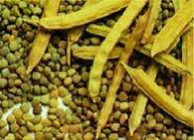
Keterbatasan Pelestarian Plasma Nutfah
Tenaga ahli
Sarana dan prasarana
Dana pengelolahan
Penguasaan teknologi (sistem pengelolaan plasma nutfah)

Slide 25
Untuk Menanggulangi Masalah dan Kendala
Diperlukan pedoman pengelolaan plasma nutfah yang dapat diperbaiki sesuai dengan situasi, kondisi habitat dan lingkungan dari jenis plasma nutfahnya.

Slide 26
Eksplorasi Plasma Nutfah
Kegiatan mencari, mengumpulkan, dan meneliti jenis plasma nutfah tertentu untuk mengamankan dari kepunahan.
Dilakukan pada sentra produksi, daerah produksi tradisional, daerah terisolir, daerah pertanian lereng-lereng gunung, pulai terpencil, daerah suku asli, daerah suku asli, daerah yang masyarakatnya menggunakan komoditas yang bersangkutan sebagai makanan pokok, daerah epidemik hama/penyakit, serta daerah transmigrasi lama dan baru

Slide 27
Konversi
Ada 2 macam pelestarian:
In situ (pasif): dapat terlaksana dengan hanya mengamankan tempat tumbuh alamiah sesuatu jenis
Ex situ (aktif): memindahkan sesuatu jenis ke suatu lingkungan atau tempat pemeliharaan baru

Slide 28
Karakterisasi
Untuk karakterisasi, varietas tanaman harus berada dalam kondisi lingkungan optimal, sehingga tanaman tumbuh tanpa kendala.
Karakter kualitatif yang diamati meliputi warna bunga, warna biji/buah, bentuk dan warna daun, warna batang, warna hilum, dan warna bulu
Sifat-sifat kuantitatif yang diamati antara lain tinggi tanaman, hasil dan komponen hasil.

Slide 29
Dokumentasi
Informasi yang dibuat meliputi sejarah dari rumpun, distribusi menurut geografi, populasi, performa pada kondisi lingkungan di mana pengamatan dilakukan serta individu atau organisasi yang dapat memberikan informasi dari rumpun lokal yang menjadi perhatian.
Di Indonesia, penyelenggaraan pendokumentasian merupakan titik terlemah dalam kegiatan pelestarian plasma nutfah.
National Biodiversity Information Network atau Jaringan Informasi Plasma Nutfah Nasional, Puslitbang Biologi LIPI. → Penginformasi plasma nutfah di Indonesia

Slide 30
Evaluasi
di samping menelaah dan memilih sifat-sifat unggul yang dibutuhkan oleh pemulia dari katalog plasma nutfah juga mencakup kegiatan penjaringan (screening) untuk tujuan tertentu.
Misalnya toleransi terhadap kekeringan, ketahanan terhadap penyakit, pengujian daya hasil dan adaptasi lingkungan yang hasilnya akan digunakan untuk kegiatan pemuliaan sebagai induk persilangan.

Slide 31
Rejuvenasi (Peremajaan)
Peremajaan benih untuk tanaman menyerbuk silang, seperti jagung dilakukan dengan sibbing.
Dan untuk tanaman menyerbuk sendiri dilakukan sebagaimana cara perbanyakan benih.
Dengan kemajuan teknik kultur jaringan waktu peremajaan kedua jenis tanaman ini dapat diperpanjang sesuai dengan kondisi kulturnya.
Selama peremajaan tidak dilakukan seleksi, tanaman cukup dipelihara dan dibiarkan tumbuh apa adanya.

Slide 32
Pemanfaatan/Utilisasi
Melalui seleksi atau persilangan-persilangan para pemulia dapat memanfaatkan setiap nomor koleksi yang telah dievaluasi dan diketahui sifat-sifatnya dalam usaha untuk menciptakan kultivar baru, sehingga pelaksanaan seleksi dan persilangan akan lebih cepat.
Pemanfaatan plasma nutfah yang lebih sederhana adalah menggunakannya secara langsung untuk industri (contoh: tanaman obat, rotan, kayu cendana, dsb.) yang perlu diimbangi dengan upaya pelestarian dan pengamanan plasma nutfahnya.

